Slide 1




Slide 2
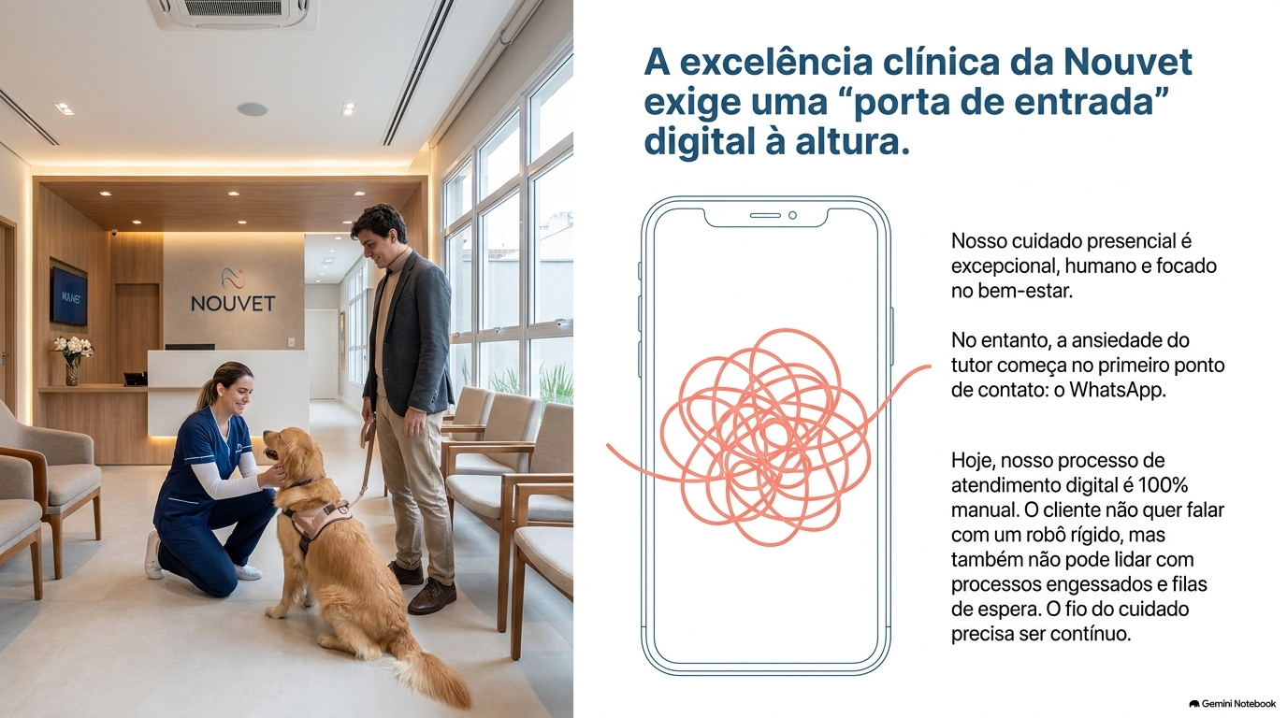


Slide 3
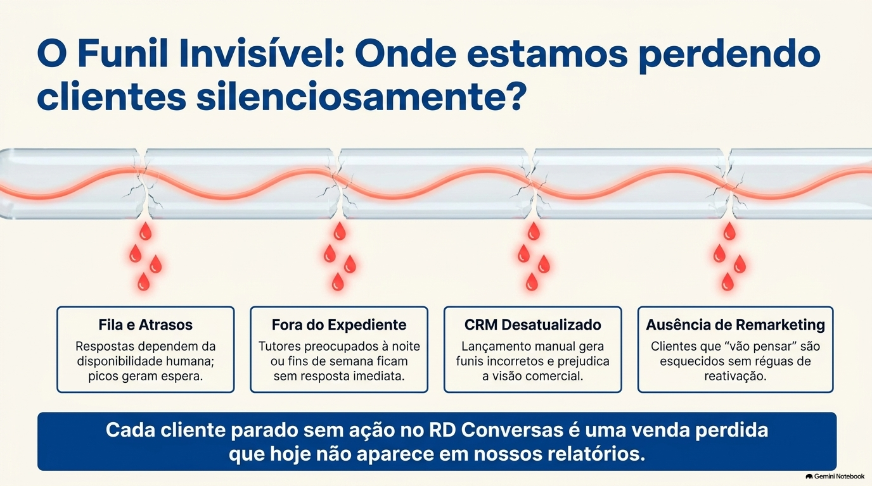

Slide 4
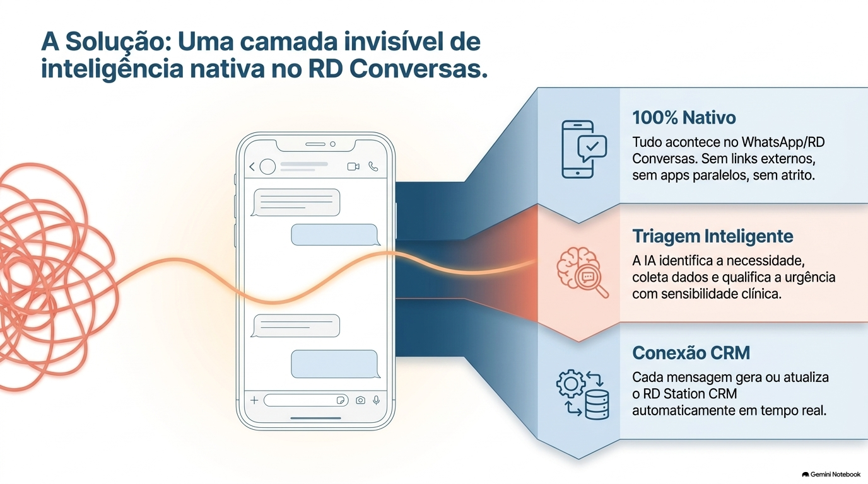

Slide 5
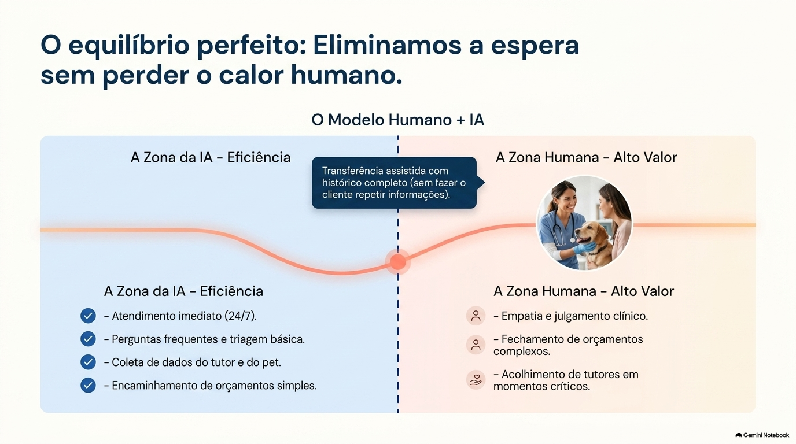

Slide 6
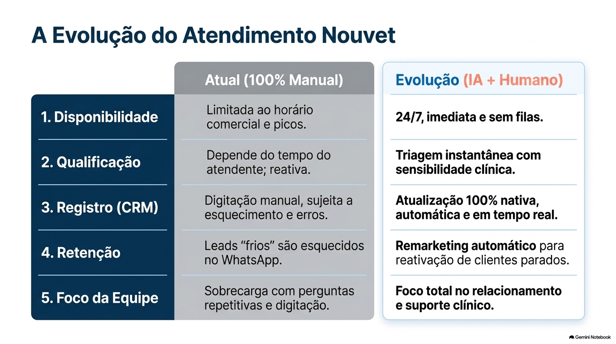

Slide 7
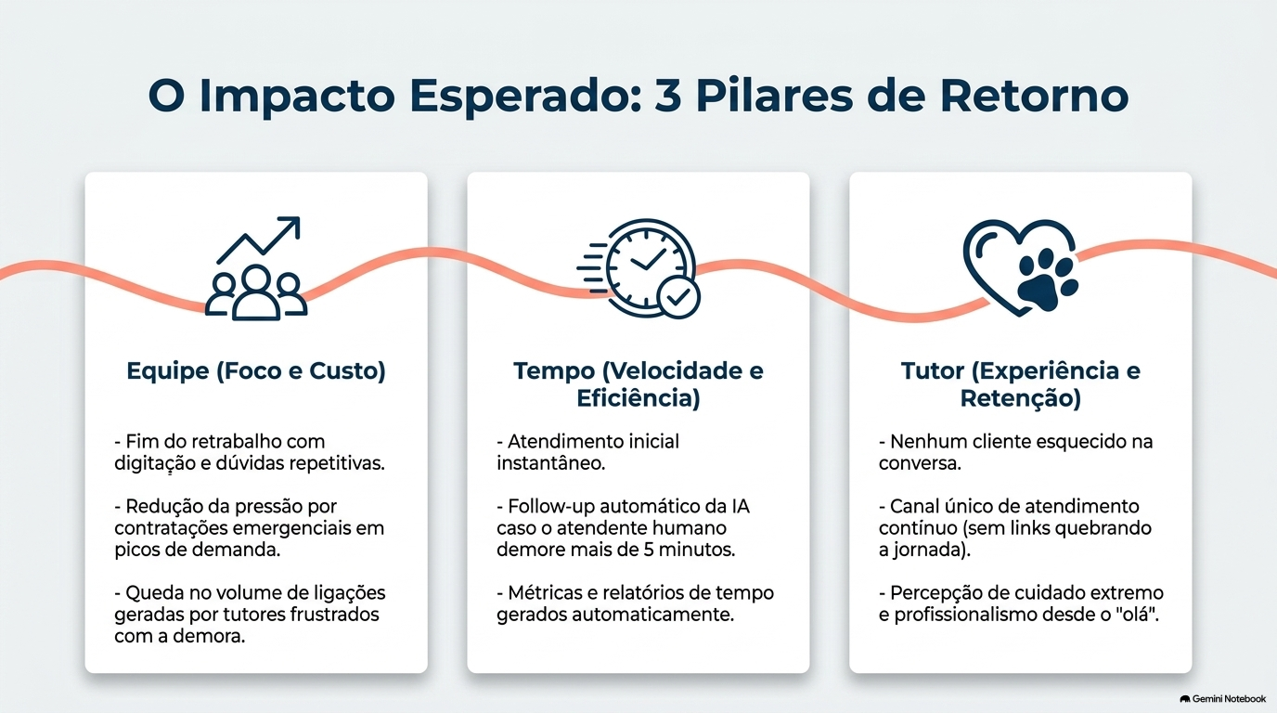

Slide 8
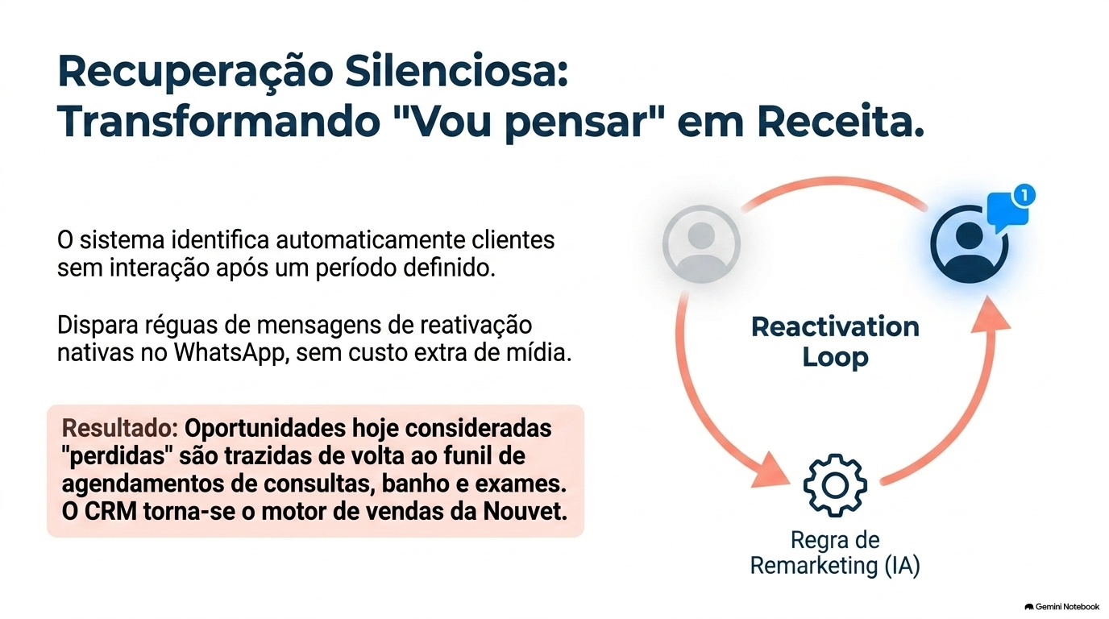

Slide 9
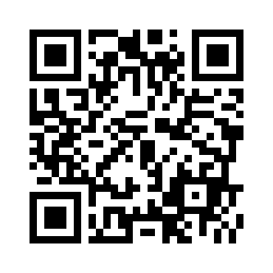

Slide 10
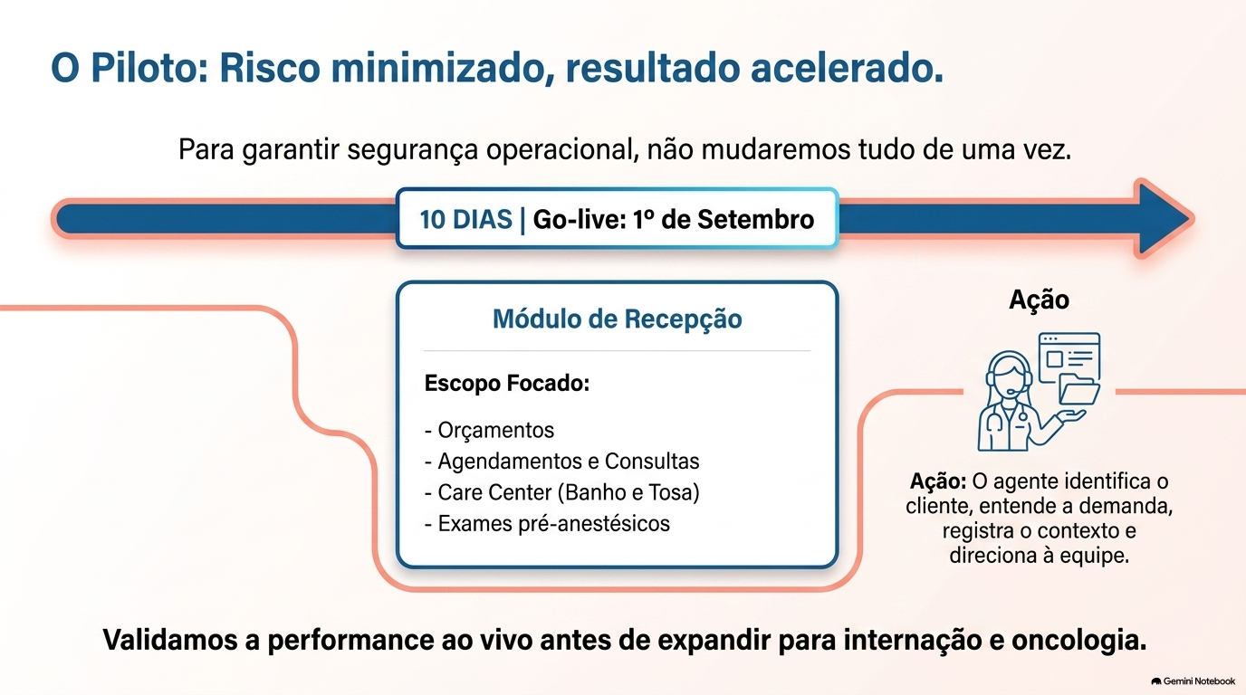

Slide 11
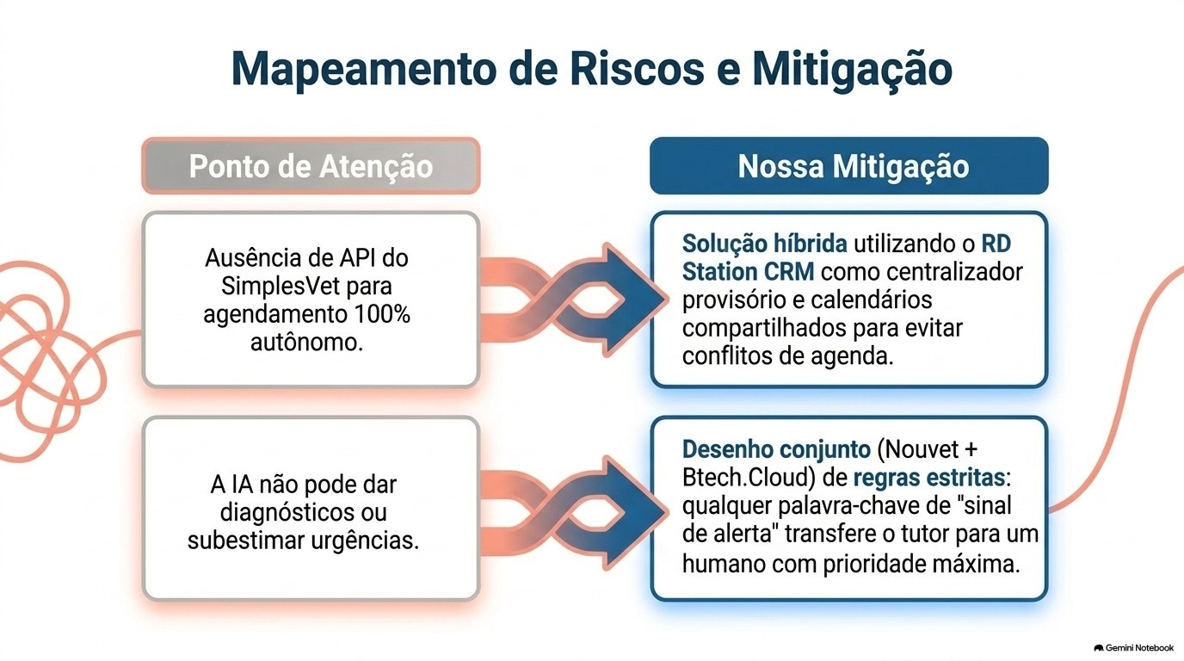

Slide 12


PREPARAÇÃO PARA O GO-LIVE
Capacitação da Equipe: Recepção e Comercial
Antes do go-live de 1º de Setembro, recepção e comercial passam por um treinamento prático para atuar lado a lado com a IA desde o primeiro dia.
Recepção
Comercial
Linha de frente do atendimento no WhatsApp
Gestão de orçamentos e conversão
Como funciona a triagem por IA e o que ela decide sozinha
Como assumir uma conversa sinalizada para atendimento humano
Como consultar o histórico do tutor e do pet, já atualizado no CRM
Protocolo de escalonamento: o que fazer diante de um "sinal de alerta"
Como funcionam os orçamentos automáticos e as réguas de remarketing
Como revisar e priorizar os leads qualificados pela IA antes do fechamento
Como ajustar gatilhos de mensagens
Formato: sessão prática ao vivo + manual de consulta rápida — durante a Fase 1 (Diagnóstico), com a equipe pronta para o go-live de 1º de Setembro.

Slide 13
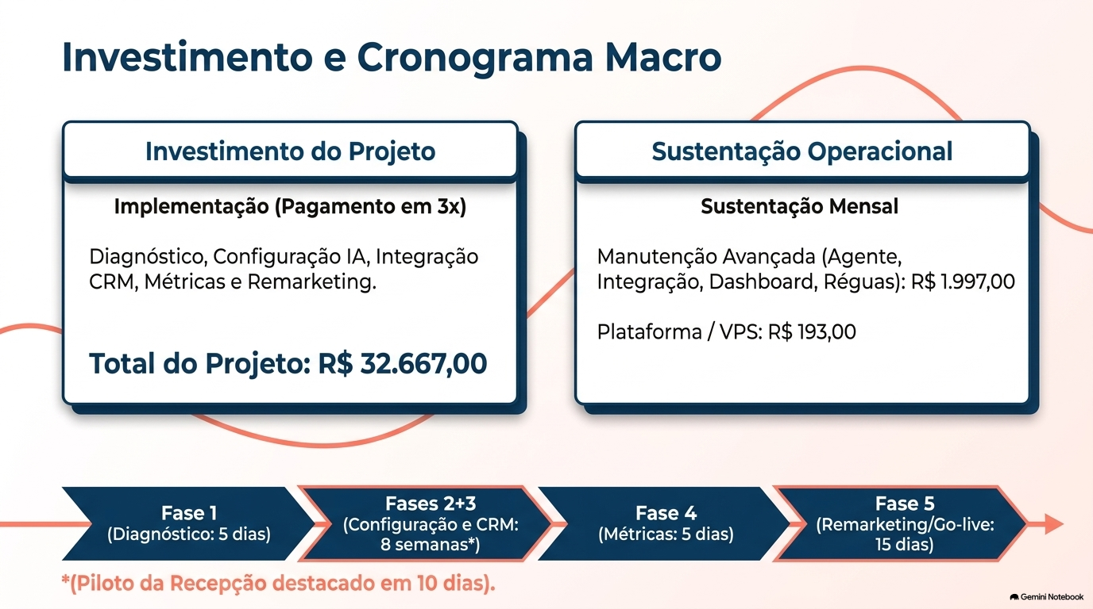



Slide 14


Slide 15



VISÃO DE FUTURO
Próximos Agentes de IA para o Nouvet
O RD Station Conversas é o primeiro módulo. A mesma infraestrutura de IA validada neste projeto pode se expandir para outras frentes da operação.
AGENTE 1 · MARKETING
AGENTE 2 · ATENDIMENTO CLÍNICO
AGENTE 3 · GESTÃO
Agente de Social Selling
Agente Pessoal do Especialista
Agente Interno para Gestores
Identifica interesse espontâneo nas redes sociais — comentários, curtidas e DMs — e conduz a conversa até o agendamento.
Organiza a agenda do veterinário, resume o histórico clínico do pet antes da consulta e dispara lembretes de retorno.
Reúne indicadores de todos os serviços e responde perguntas da diretoria sob demanda, com relatórios automáticos.
Cada novo agente reaproveita a mesma camada de IA e as integrações já validadas neste piloto — expansão sem retrabalho de integração.

Slide 16




VISÃO DE FUTURO
PROTÓTIPO ILUSTRATIVO
Um Dashboard (BI) para Toda a Operação
Assim como a IA organiza o atendimento no WhatsApp, um painel único pode consolidar as métricas de todos os serviços da Nouvet em tempo real, para decisões mais rápidas da gestão.
348
64%
2 min
4,8/5
Atendimentos no mês
Taxa de conversão em agendamento
Tempo médio de 1ª resposta
Satisfação dos tutores (NPS)
Serviços mais procurados (exemplo)
Atendimento: IA x Humano (exemplo)
Ocupação da agenda por especialista
Orçamentos enviados x convertidos
Receita por serviço e por unidade

Slide 17
